Slide 1
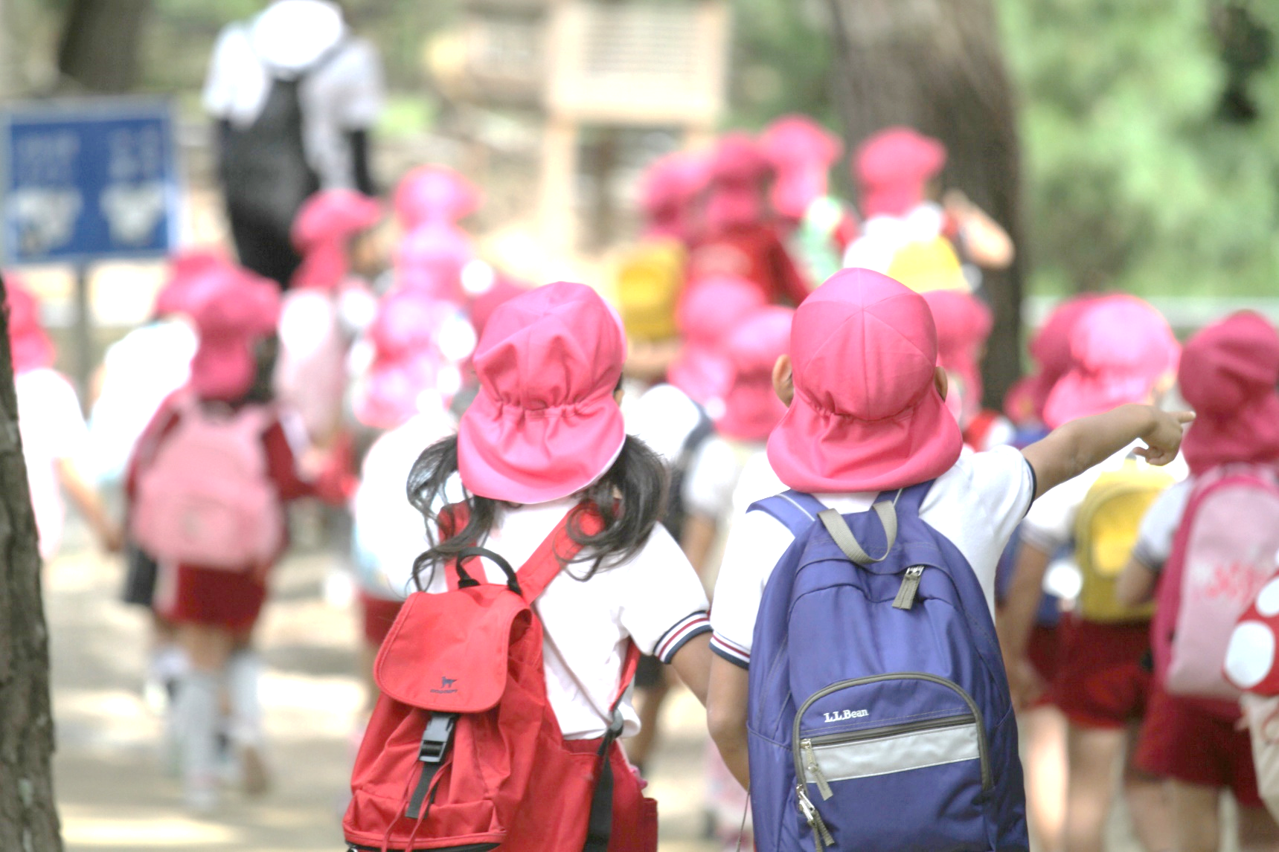
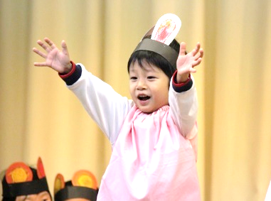
○○○○幼稚園
個別
１日１組
限定
園
入園を検討している方向け
入園を検討している方向け
見
個別だからこそ、
“じっくり”と見学ができ、
“しっかり”とコミュニケーションが取れます！
学
園見学のご案内
今年は新型コロナウイルス感染症のため、多くの方を集めてのイベントなどが難しい状況です。しかし、園のことをわからずにご入園を決めることはとても不安だと思います。そこで、●●幼稚園では、感染症対策も意識しながら、園のことをじっくりとご理解いただける1日1組限定の個別見学会をご用意させていただきました。
■ ○○幼稚園の教育を詳しく知りたい！
■ 入園後の園生活について疑問や不安を解消したい！ ■ 子どもたちと先生たちの雰囲気を見てみたい！
じっくりお話ししながら、園内の隅々までご案内いたします。園児たちの普段の様子や園生活を通してどのように成長していくかなどをお話しさせていただきます。
説明会や大人数の園見学ではなかなか聞けない質問や疑問にもお答えします。
○○幼稚園の魅力を知れる充実した時間になりますよ！
時間
お申込みの際に
ご希望のお時間をお伝えください。
定員
１日１組
申込
お電話またはHPよりお申込みください。
地図
○○幼稚園
〒○○○-○○○
○○○ ○○○ ○○○ ○○○ ○○○ ○○○
お申込み
▼お電話はこちらから
☎○○○-○○○-○○○
▼HPは右のQRコードから
※QRコードを読み込むと
HPに移動します。
QRコード
○〇幼稚園
検索

